Slide 1
ПАМЯТКА по АНТИТЕРРОРИСТИЧЕСКОЙ БЕЗОПАСНОСТИ В ШКОЛЕ

Slide 2
Памятка для учащихся по антитеррору:
В современном мире человечество периодически переживает трагедии, вызываемые
умышленными, целенаправленными действиями людей. Эти действия, всегда связанные с
насилием, получили название терроризм. Понятие «терроризм» означает страх, ужас.
Террористический акт – непосредственное совершение преступления террористического
характера в форме взрыва, поджога и т.д.

Slide 3
Если вас взяли в заложники или похитили, рекомендуем придерживаться следующих правил поведения:
• не поддавайтесь панике;
• не допускайте действий, которые могут спровоцировать нападающих к применению оружия и привести к человеческим жертвам;
• переносите лишения, оскорбления и унижения, не смотрите в глаза преступникам, не ведите себя вызывающе;
• при необходимости выполняйте требования преступников, не противоречьте им, не рискуйте жизнью окружающих и своей собственной, старайтесь не допускать истерик и паники;
• на совершение любых действий (сесть, встать, попить, сходить в туалет) спрашивайте разрешение;
• если вы ранены, постарайтесь не двигаться, этим вы сократите потерю крови. Помните: ваша цель – остаться в живых.
• Помните, что, получив сообщение о вашем захвате, спецслужбы уже начали действовать и предпримут все необходимое для вашего освобождения.
• во время проведения спецслужбами операции по вашему освобождению неукоснительно соблюдайте такие правила:
• лежите на полу лицом вниз, голову закройте руками и не двигайтесь;
• ни в коем случае не бегите навстречу сотрудникам спецслужб, это опасно;
• если есть возможность, держитесь подальше от проемов дверей и окон.

Slide 4
Если вы обнаружили подозрительный предмет, который может оказаться взрывным устройством.
Если обнаруженный предмет не должен, как вам кажется, находиться «в этом месте и в это время», не оставляйте этот факт без внимания.
Если вы обнаружили забытую или бесхозную вещь в общественном транспорте, сообщите об этом взрослым или опросите окружающих людей. Если хозяин не установлен, немедленно сообщите о находке водителю, кондуктору.
Если вы обнаружили подозрительный предмет в подъезде своего дома, опросите соседей, возможно, он принадлежит им. Если владелец не установлен, немедленно сообщите о находке в полицию по телефону «02» или в службу спасения «01».
Если вы обнаружили подозрительный предмет в школе, немедленно сообщите о находке в администрацию, техперсоналу или дежурному учителю.

Slide 5
Во всех перечисленных случаях:
• не трогайте, не вскрывайте и не передвигайте находку;
• зафиксируйте время обнаружения находки;
• отойдите как можно дальше от опасной находки;
• обязательно дождитесь прибытия оперативно-следственной группы;
• не забывайте, что вы являетесь самым важным очевидцем.
Помните: внешний вид предмета может скрывать его настоящее назначение. В качестве маскировки для взрывных устройств используют обычные бытовые предметы: сумки, пакеты, коробки, игрушки и т.п. Поэтому любой предмет, найденный на улице или в подъезде, может представлять опасность.

Slide 6
При обнаружении подозрительного предмета:
Не предпринимайте самостоятельно никаких действий с находками или подозрительными предметами, которые могут оказаться взрывными устройствами. Это может привести к их взрыву, многочисленным жертвам и разрушениям!

Slide 7
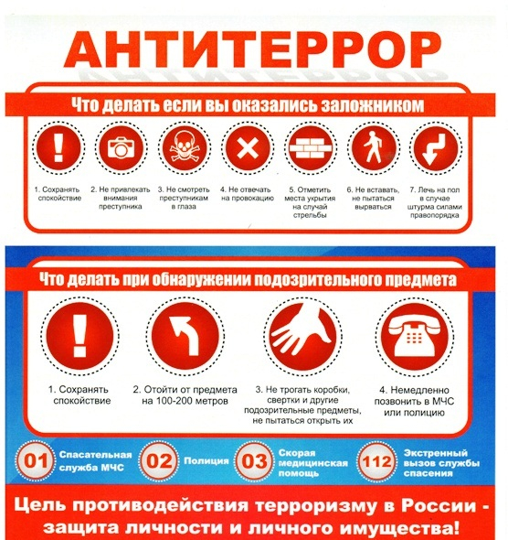

Slide 8
Как действовать в случае теракта в школе.
1. Если рядом с тобой находится учитель, следуй его инструкциям.
2. Прячься под партами, столами, постарайся сидеть тихо и не паниковать.
3. На случай штурма пригнись к полу – как можно ниже по отношению к окнам.
4. Если ты находишься в коридоре, холле или спортзале, постарайся найти помещение, в котором можно закрыться. Там нужно сидеть тихо, не звать на помощь.
5. Если удалось спрятаться, свяжись со спасателями по номеру «112», «02», позвони родителям. Скажи, где ты находишься.
6. При стрельбе или взрыве падай на пол и прикрой голову руками. Если есть возможность – скройся за крепкими предметами – опрокинь шкаф, стол и спрячься за ними.
7. После освобождения не покидай самостоятельно помещение, ведь есть риск получить случайное ранение.
Главное: никогда не нужно бояться. Но всегда необходимо быть настороже. Надо знать, где находятся выходы из здания, в котором вы находитесь – школе, кинотеатре, спортивном клубе. Нужно быть внимательным к тому, что происходит вокруг.

Slide 9
В случае обнаружения предпосылок к возможным террористическим актам, чрезвычайным происшествиям сообщайте в правоохранительные органы по телефонам:
Стационарный – 02
Сотовый – 102
Единый номер экстренных служб – 112

